Slide 1


Værktøj 7: Det gode personalemøde og arbejdspladskulturen
Vi forebygger stress sammen

Slide 2

Baggrund og formål
https://www.etsundtarbejdsliv.dk/stress/7-personalemoeder-og-kultur

Slide 3

Vi forebygger stress ved…
At vi oplever, at vores møder er meningsfulde ift. løsningen af vores kerneopgave og dermed medvirker til oplevelsen af, at vi bruger tiden på det rigtige
At vi i højere grad oplever, at vores møder bidrager til vores faglige udvikling og dermed medvirker til, at vi fortsætter med at føle os kompetente
At vores møder bidager til en oplevelse af fællesskab og dermed udbygger den sociale støtte
Notes:
OBS tovholdergruppe: Der er et overlap mellem pointerne i introduktionsfilmen. Overvej, om I skal vælge en af delene, eller om I vil bruge denne slide som opsamling på filmen

Slide 4

Proces
To korte oplæg:
  Det gode personalemøde
  Kortlægning af arbejdspladskulturen
To gange gruppearbejde:
  Kulturen på vores arbejdsplads
  Koblingen mellem kultur og personalemøder
Fælles opsamling
Det gode personalemøde:
  Gruppearbejde: Øvelse om personalemøder
  Fælles opsamling
Vejen til bedre møder:
  Kort gruppearbejde
  Fælles opsamling

Slide 5
Det gode personalemøde
For at forebygge stress er det vigtigt at opleve, at vi bruger tiden rigtigt – især når vi arbejder under tidspres
Vi skal opleve personalemøderne som et inspirerende åndehul, hvor vi henter energi
Vi skal have spændende og fagligt udviklende diskussioner
Alle skal have en rolle på møderne
Det vigtige spørgsmål: Bruger vi tiden rigtigt på vores møder?

Slide 6
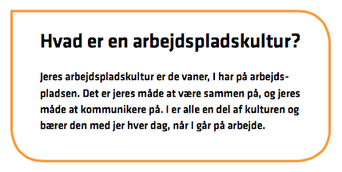

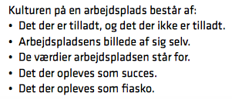
Kortlægning af arbejdspladskulturen

Slide 7

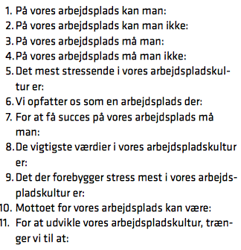
Øvelse: Kulturen på vores arbejdsplads
Gå i grupper på 3-5 personer og færdiggør i fællesskab udsagnene:

Slide 8



Bliv i grupperne og diskutér:

Slide 9
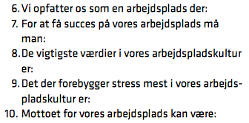
Fælles opsamling
Præsentér jeres svar på udsagn 6-10 for de andre:

Slide 10

Tilbage til personalemøderne…

Slide 11
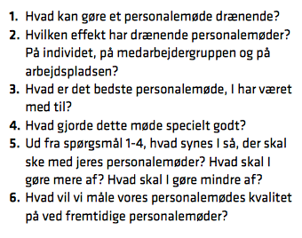
Det gode personalemøde
Diskutér i 3-5 mandsgrupper:

Slide 12
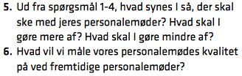
Det gode personalemøde: Opsamling
Hver gruppe præsenterer sine idéer fra spørgsmål 5 og 6
Notes:
OBS tovholdergruppe: Det er jeres opgave at gruppere idéerne i hovedgrupper – max fire hovedgrupper i alt. Se også side 9 i hæftet.

Slide 13
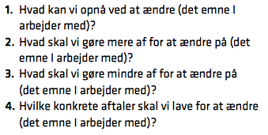
Øvelse: Vejen til bedre møder
Vælg den idé, du selv synes er mest spændende
Gå i grupper ud fra jeres valg og diskutér følgende spørgsmål:

Slide 14
Opsamling
Hver gruppe fremlægger de aftaler, I er blevet enige om
Hvilke aftaler skal vi lave i fællesskab?

Slide 15
Tak for i dag!
Vi forebygger stress sammen

